Slide 1
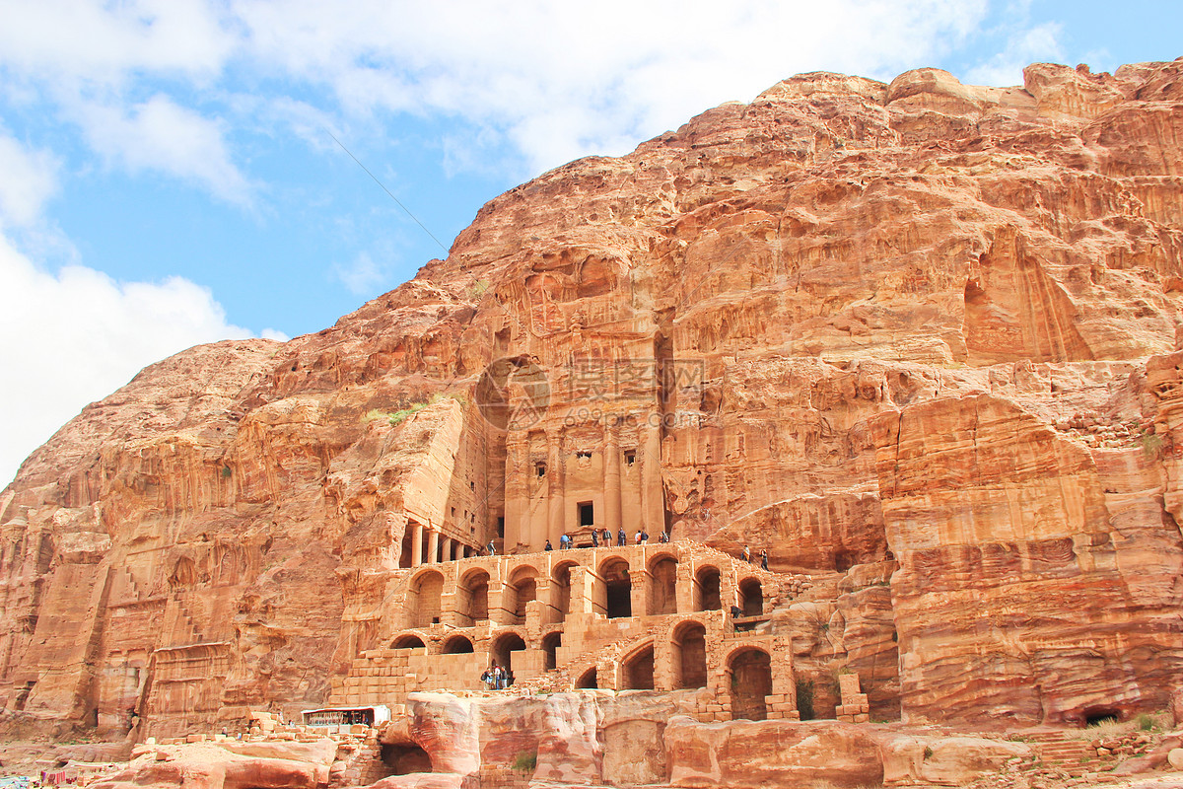

Slide 2
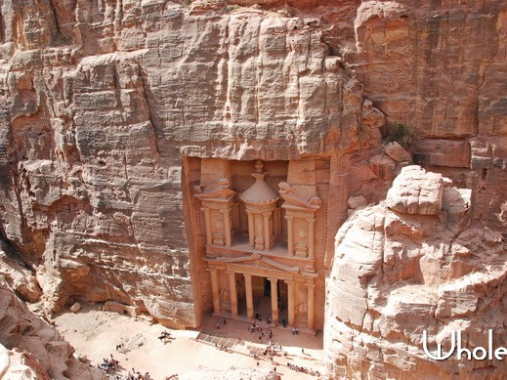

Slide 3
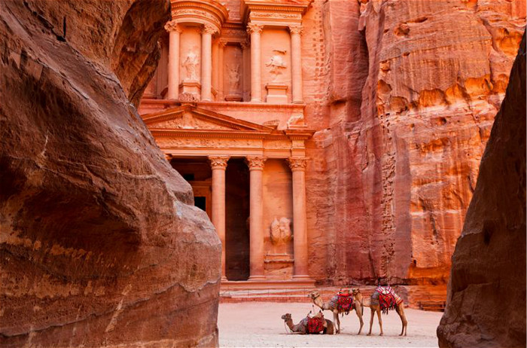

Slide 4
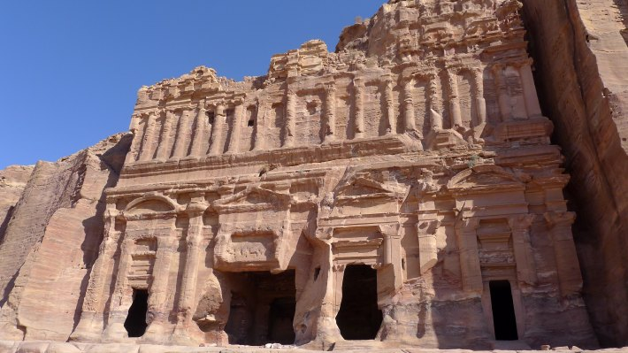

Slide 5
俄巴底亞書
著者
俄巴底亚：耶和华的仆人。

Slide 6
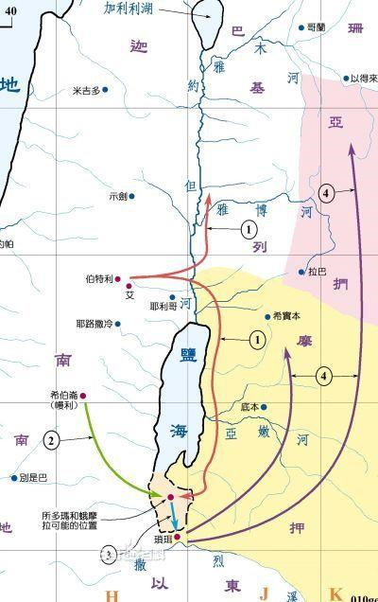
俄巴底亞書

Slide 7
俄巴底亞書
以东的历史:

Slide 8
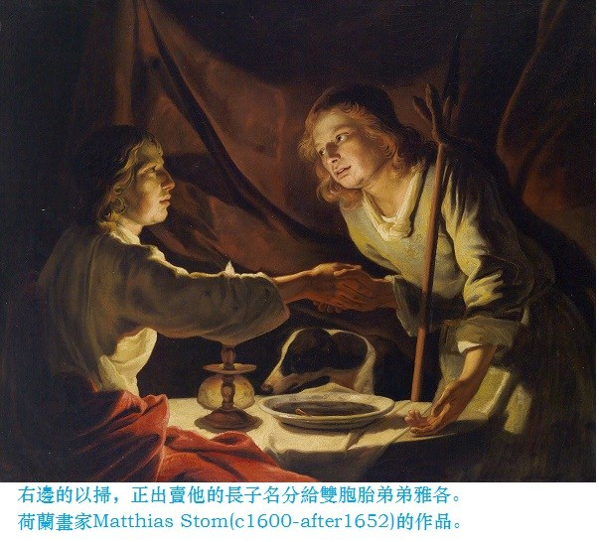
俄巴底亞書
预言是完全应验

Slide 9
俄巴底亞書
以东：老旧的生命。
雅各：应许的生命，得救的生命

Slide 10
俄巴底亞書
以东所依靠的：
險要的地勢
隱藏的財富
強大的盟友
過人的才能

Slide 11
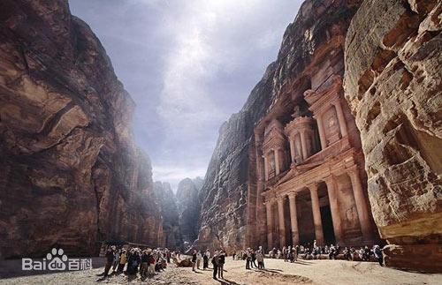
俄巴底亞書
以东的历史

Slide 12
俄巴底亞書
以东所依靠的：
險要的地勢
【俄3】「住在山穴中、居所在高处的啊，你因狂傲自欺，心里说：谁能将我拉下地去呢？」
【俄4】「你虽如大鹰高飞，在星宿之间搭窝，我必从那里拉下你来。这是耶和华说的。」

Slide 13
俄巴底亞書
以东所依靠的：
隱藏的財富
【俄5】「盗贼若来在你那里，或强盗夜间而来——你何竟被剪除——岂不偷窃直到够了呢？摘葡萄的若来到你那里，岂不剩下些葡萄呢？」
【俄6】「以扫的隐密处何竟被搜寻？他隐藏的宝物何竟被查出?」

Slide 14
俄巴底亞書
以东所依靠的：
強大的盟友
【俄7】「与你结盟的都送你上路，直到交界；与你和好的欺骗你，且胜过你；与你一同吃饭的设下网罗陷害你；在你心里毫无聪明。」

Slide 15
俄巴底亞書
以东所依靠的：
過人的才能
【俄8】「耶和华说：到那日，我岂不从以东除灭智慧人？从以扫山除灭聪明人？」

Slide 16
俄巴底亞書
以东的罪行：
袖手旁观
幸灾乐祸
落井下石
与敌同伙

Slide 17
俄巴底亞書
以东的罪行：
见死不救
趁火打劫
绝人生路
出卖兄弟

Slide 18
俄巴底亞書
神的审判原则
你怎样行，祂也必照样向你行。

Slide 19
俄巴底亞書
预言的应验

Slide 20
俄巴底亞書
神对万国的审判

Slide 21
俄巴底亞書
为什么以东人犯罪？
远离神
骄傲，嫉妒，怨恨
Notes:
痛苦的根源： 轻看神的教导， 自欺
骄傲在败坏以先， 狂心在跌倒之前
当耶和华的日子，不只以东所隐藏的，就是任何人所隐藏的，都要赤露敞开的显在光中，因为主‘要照出暗中的隐情，显明人心的意念。’

Slide 22
俄巴底亞書
神的心意：
弥迦书6：8：“世人哪！耶和华已指示你何为善，他向你所要的是什么呢？只要你行公义，好怜悯，存谦卑的心，与你的神同行”

Slide 23
俄巴底亞書
神的心意：
马太福音 7:12 所以无论何事、你们愿意人怎样待你们、你们也要怎样待人．因为这就是律法和先知的道理。

Slide 24
俄巴底亞書
神的心意：
罗马书13：8：凡事都不可亏欠人，唯有彼此相爱，要常以为亏欠，因为爱人的，就完全了律法。

Slide 25
俄巴底亞書
神救赎的计划

